Slide 1






Трек: | Предсказание потребностей и болей клиентов
Команда:
Заказчик:

Slide 2

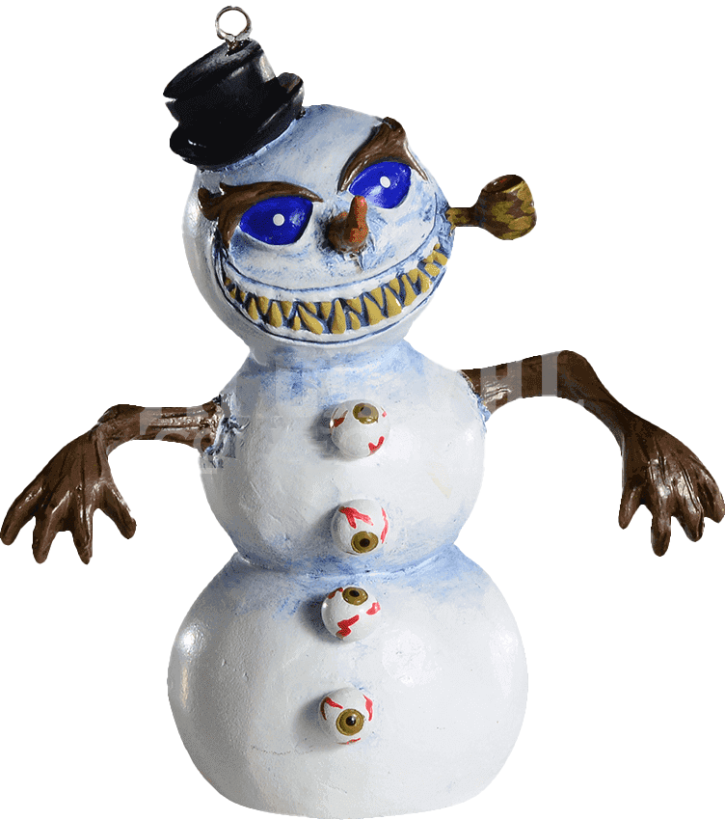





Иван Шмелев (Ivano) |  | Андрей Носов
К.т.н., MBA |  | К.т.н.
Тот самый известный Продакт в России |  | AI/NLP визионер
ivanodigital@gmail.com +7 (966) 330-6633 @ivanodigital |  | letun82@mail.ru +7 (961) 757-6604 @parallelnominded

Slide 3

Целеполагание
Бизнес: | Комиссия за транзакции
Цель: | Одним из первых выявлять потребности клиентов Максимизировать эффект от запуска новых продуктов Минимизировать затраты и срок разработки продуктов
Метрики: | Time-to-Market Объем транзакций Доля дохода от нефинансовых услуг
Задачи: | Разработать модель выявления потребностей

Slide 4






Выживание
Метод #1: Копировать
Метод #2: Бежать быстрей других
Метод #3: Занять узкую нишу

Slide 5


Новшество: MIX подход
Долго Затратно Скучно |  | Эффективно Доступно Мотивировано

Slide 6
Метод: Копирование
Аналитика |  | Хакинг
Алгоритм отслеживает все публикации по конкурентам Алгоритм, отслеживает у конкурентов обновления APP/WEB Алгоритм отслеживает появление новых вакансий у конкурентов |  | Договориться с инсайдерами у конкурентов, которые будут информировать, что сейчас разрабатывается Отдельная продуктовая команда быстрого реагирования, цель которой copycat лучшие практики

Slide 7
Метод: Скорость
Аналитика |  | Хакинг
Алгоритм отслеживает скачки в квартальных отчетах конкурентов Алгоритм отслеживает скачки цены акции у конкурентов Алгоритм отслеживает негативные отзывы на сервисы конкурентов |  | Запускать много MVP вместо глубокой проработки каждого сервиса. Иногда просто PR В первую очередь улучшать то, что плохо получается у конкурентов Через инсайдеров подкидывать конкурентам ложные идеи, чтобы их тормозить

Slide 8
Метод: Ниша
Аналитика |  | Хакинг
Алгоритм формируем CJM по каждому процессу клиента, собирает статистику и предлагает улучшения Алгоритм анализирует финансовые отчеты клиентов, выявляет проблемы и предлагает решения |  | Самому стать игроком в нише, либо один из игроков становится инвестором Blanc Стать лидером мнений в нише, через конференции, PR, TG-каналы Устраивать лихие-пятницы для топов из индустрии Клиент передает все свои бизнес-процессы на сторону Blanc

Slide 9




Совместный стартап: Marketwatch
Инвестиции
Продаем услуги
клиентам
Blanc
Становятся
клиентом
(в халяву)
Инвестиции | MVP | Global by default | WW`28
₽35м | 6 мес |  | $4.2 млрд

Slide 10
SDA подход
(retailrocket recommender system dataset)
Источник: | ecommerce веб-сайт
Период сбора: | 5 месяцев
Содержание: | информация о поведении посетителей клики добавление в корзину транзакции

Slide 11
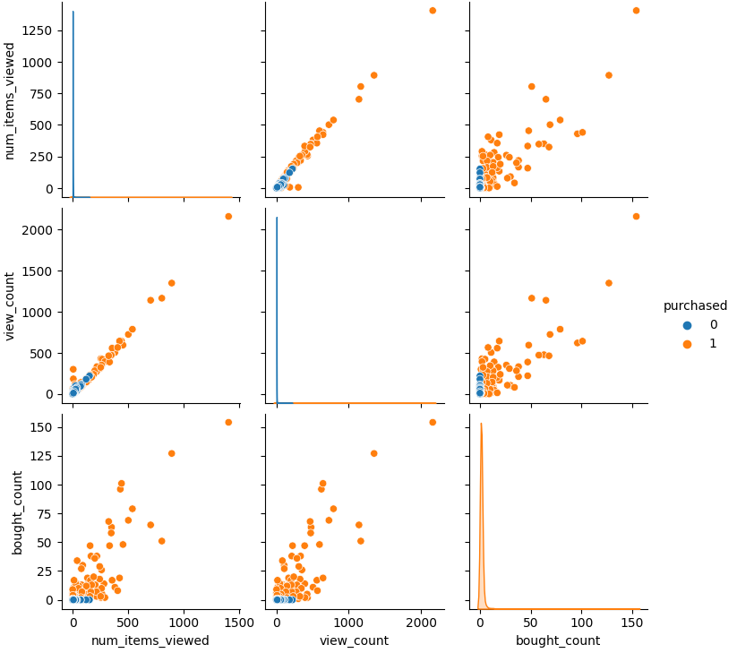
SDA подход
(изучение поведения клиентов)
все покупатели, которые что-то купили
3329
все уникальные идентификаторы посетителей
385378
просмотры посетителaей
27820
все, что уникальные посетители могут увидеть за мин
3329
все клики посетителей за сессию
5831
https://colab.research.google.com/drive/1JfjNf5xuTqL8P7t5LhdfQV-_8_5dYdtC#scrollTo=KdZPKdcvOIj_

Slide 12
SDA подход
(поведенческий анализ (logreg))
Метод: | Мы разделяем характеристики (отбрасываем visitorid, поскольку это категориальные данные, и подсчет покупок) и цель (то есть купил ли посетитель что-то или нет)
Результаты: | Точность модели в предсказании поведения пользователей на маркетплейсе 79.46%
Дальнейшая работа: | Матчинг болей с поведенческой моделью пользователя по группам продуктов предварительно не дал значимых результатов

Slide 13

LLM подход
Цели: | Решения:
Сделать путь до выявления болей короче (сократить цикл CustDev) Сделать путь выявления болей системнее (сократить ошибки с вязанные с человеческим фактором) Повысить доступность (мультиканальность) | Генеративная модель Intel-Mistral Промт на основе методики от Yandex.practicum Чат-бот Telegram

Slide 14
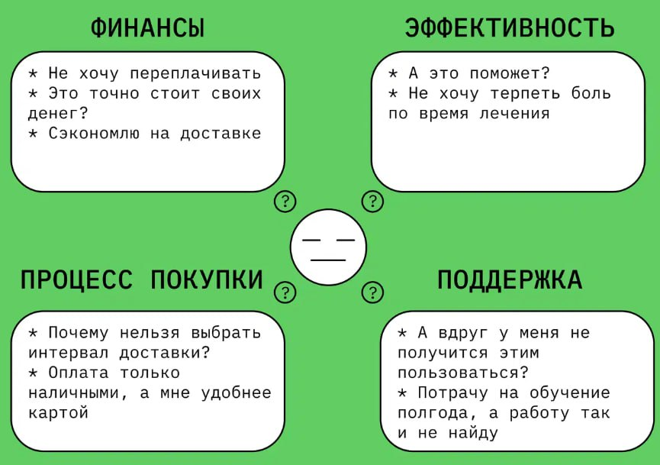
Промт на основе
методики от
Yandex.practicum

Slide 15

LLM подход (чат-бот)
import pandas as pd
from transformers import AutoModelForSequenceClassification, AutoTokenizer
import numpy as np
# Загружаем модель
model = AutoModelForSequenceClassification.from_pretrained('intel/neural-chat-7b-v3-1', num_labels=4)
tokenizer = AutoTokenizer.from_pretrained('intel/neural-chat-7b-v3-1')
# функция генерации рекомендаций
def generate_recommendations(client_concerns, product_description):
inputs = tokenizer(product_description, return_tensors='pt')
concerns = {
'finance': 0,
'efficiency': 1,
'purchase process': 2,
'support': 3
}
labels = np.array([concerns[client_concerns[k]] for k in concerns])
outputs = model(inputs['input_ids'], labels=labels)
likelihoods = outputs['predictions']
recommendations = [
{'label': k, 'likelihood': likelihoods[k]} for k in concerns
]
return recommendations
# тест
client_concerns = {'finance': 'Клиент хочет сэкономить на доставке, выбирая пункт выдачи.', 'efficiency': 'Клиент хочет продукт и сэкономить время и деньги'}
product_description = 'Ферма трейдинговых чат-ботов.'
recommendations = generate_recommendations(client_concerns, product_description)
if recommendations:
# Вывод рекомендаций в виде таблицы
import pandas as pd
df = pd.DataFrame.from_dict(recommendations)
print(df)
# Дополнительный тест
client_concerns_2 = {
'purchase process': 'Клиент беспокоится о безопасности онлайн-оплаты и удобстве выбора времени доставки.',
'support': 'Клиент опасается недостаточной технической поддержки после покупки продукта.'
}
product_description_2 = 'Продажа манго через маркет-плейс.'
recommendations_2 = generate_recommendations(client_concerns_2, product_description_2)
if recommendations_2:
df_2 = pd.DataFrame.from_dict(recommendations_2)
print(df_2)
МОДЕЛЬ: https://colab.research.google.com/drive/1xAgKI081jlkOEptKg_gJGbI-CLf1yAHX?authuser=0#scrollTo=qvgNLLgfMq4x
ЧАТ-БОТ:
https://t.me/xmasHackBot

Slide 16


Делать нужно бизнес,
а не продукт
С новым
Годом!

Slide 17
LLM подход (чат-бот)
import pandas as pd
from transformers import AutoModelForSequenceClassification, AutoTokenizer
import numpy as np
# Загружаем модель
model = AutoModelForSequenceClassification.from_pretrained('intel/neural-chat-7b-v3-1', num_labels=4)
tokenizer = AutoTokenizer.from_pretrained('intel/neural-chat-7b-v3-1')
# функция генерации рекомендаций
def generate_recommendations(client_concerns, product_description):
inputs = tokenizer(product_description, return_tensors='pt')
concerns = {
'finance': 0,
'efficiency': 1,
'purchase process': 2,
'support': 3
}
labels = np.array([concerns[client_concerns[k]] for k in concerns])
outputs = model(inputs['input_ids'], labels=labels)
likelihoods = outputs['predictions']
recommendations = [
{'label': k, 'likelihood': likelihoods[k]} for k in concerns
]
return recommendations
МОДЕЛЬ: https://colab.research.google.com/drive/1xAgKI081jlkOEptKg_gJGbI-CLf1yAHX?authuser=0#scrollTo=qvgNLLgfMq4x
ЧАТ-БОТ:
https://t.me/xmasHackBot

